Slide 1

Сертифікація та забезпечення якості
Кафедра автомобільного транспорту
студент групи АТм-25-1
Переверзєв Є.
Керівник:
доцент, к.т.н. Зіборов К.А.
ОПП «Інжиніринг автомобільного транспорту»
Спеціальність J8 Автомобільний транспорт

Slide 2

Якість в автосервісі
Сертифікація продукції — процедура документального засвідчення уповноваженим органом того, що товар або послуга відповідає встановленим технічним регламентам чи стандартам.
Якість на СТО — це не просто відсутність скарг. Це система, яка працює без збоїв.
Складові забезпечення якості:
  Технічна якість: Точність діагностики, дотримання технологічних карт ремонту, використання сертифікованих запчастин.
  Функціональна якість: Рівень сервісу, швидкість приймання авто, ввічливість майстра-приймальника, комфортна зона очікування.
  Стабільність процесу: Клієнт має отримувати однаково високий результат незалежно від зміни, яка його обслуговує
Notes:
Металографічний аналіз
Контроль пористості.
Вивчення структури наплавленого шару під мікроскопом.
Оцінка мікроструктури та виявлення можливих дефектів

Slide 3
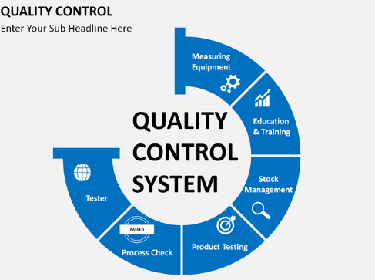
Матриця та плани забезпечення якості (QA Matrix)
Для контролю кожного етапу ремонту (від діагностики двигуна до перевірки ходової) на сертифікованому автосервісі впроваджується карта контролю (Control Plan) та матриця процесів. Це дозволяє усунути помилки ще до того, як автомобіль повернеться до власника.
Notes:
Металографічний аналіз
Контроль пористості.
Вивчення структури наплавленого шару під мікроскопом.
Оцінка мікроструктури та виявлення можливих дефектів

Slide 4
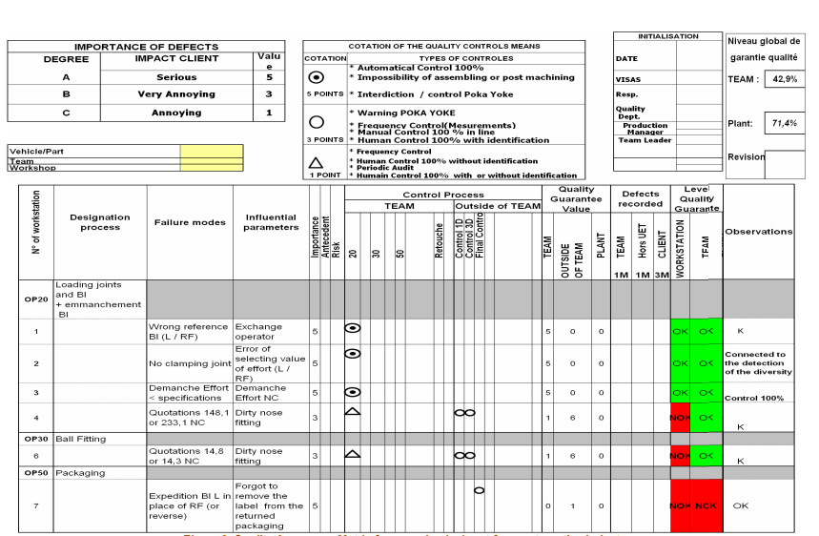
Матриця та плани забезпечення якості (QA Matrix)
Notes:
Металографічний аналіз
Контроль пористості.
Вивчення структури наплавленого шару під мікроскопом.
Оцінка мікроструктури та виявлення можливих дефектів

Slide 5
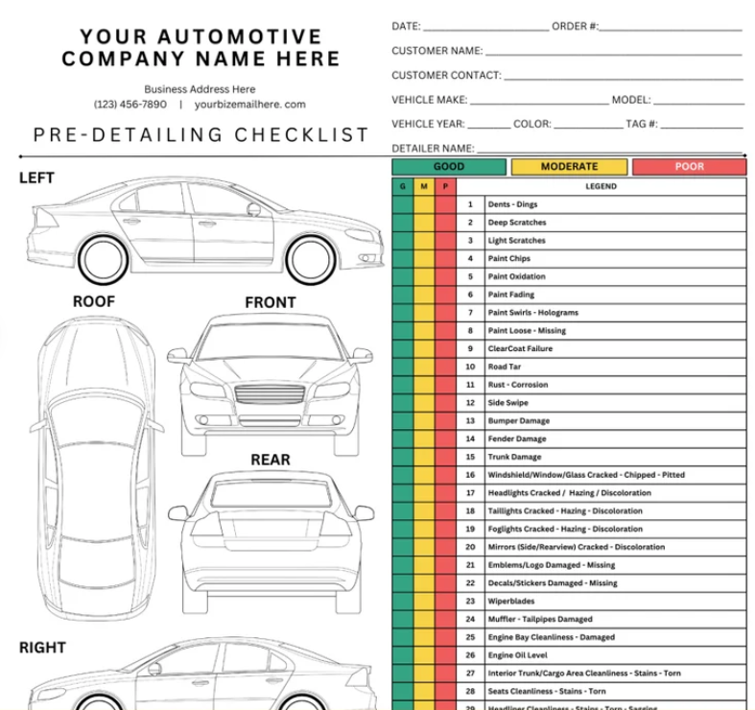
Електронний чек-лист у CRM
[ ] Вхідний контроль (Майстер-приймальник):
├── Фіксація поточних пошкоджень кузова (фото/відео)
├── Перевірка рівня технічних рідин та стану АКБ
└── Зчитування кодів помилок сканером (до початку робіт)
[ ] Операційний контроль (Автомеханік):
├── Дотримання моментів затяжки колісних болтів/ГБЦ (динамометричний ключ)
└── Використання захисних чохлів на кермо, сидіння та крила авто
[ ] Вихідний контроль ВТК (Майстер цеху):
├── Комп'ютерна діагностика: відсутність нових помилок
├── Тест-драйв на закритому майданчику (гальма, сторонні шуми)
└── Перевірка чистоти автомобіля у зоні видачі
Notes:
Металографічний аналіз
Контроль пористості.
Вивчення структури наплавленого шару під мікроскопом.
Оцінка мікроструктури та виявлення можливих дефектів

